Slide 1




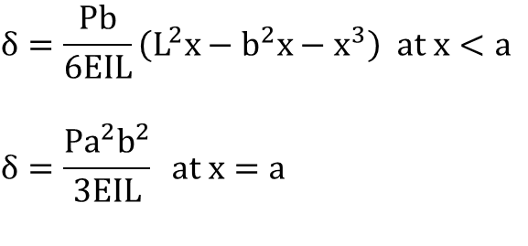



$$P$$
$$a$$
$$b$$
$$x$$
$$δ=\frac{Pb}{6EIL}\left(L^{2}x−b^{2}x−x^{3}\right) at x<a$$
$$δ=\frac{{Pa}^{2}b^{2}}{3EIL} at x=a$$
$$w$$
$$x$$
$$δ=\frac{w}{24EI}(L^{3}x−2Lx^{4}−x^{4})$$

Slide 2

















$$σ_{y}$$
$$τ_{xy}$$
$$σ_{x}^{′}$$
$$θ$$
$$σ_{x}$$
$$σ_{x}$$
$$σ_{x}$$
$$σ_{y}$$
$$σ_{1}$$
$$σ$$
$$σ_{2}$$
$$2θ$$
$$σ_{x}^{′}$$
$$τ_{xy}$$
$$τ_{xy}$$
$$σ_{y}$$
+ 응력 방향
$$τ$$

Slide 3


$$d_{o}$$
$$d_{i}$$

Slide 4



$$I=\frac{1}{3}MR^{2}$$
$$I=MR^{2}$$
$$I=\frac{1}{2}MR^{2}$$

Slide 5




$$p=pitch$$
$$θ$$
$$πd_{p}$$
$$p=$$

Slide 6
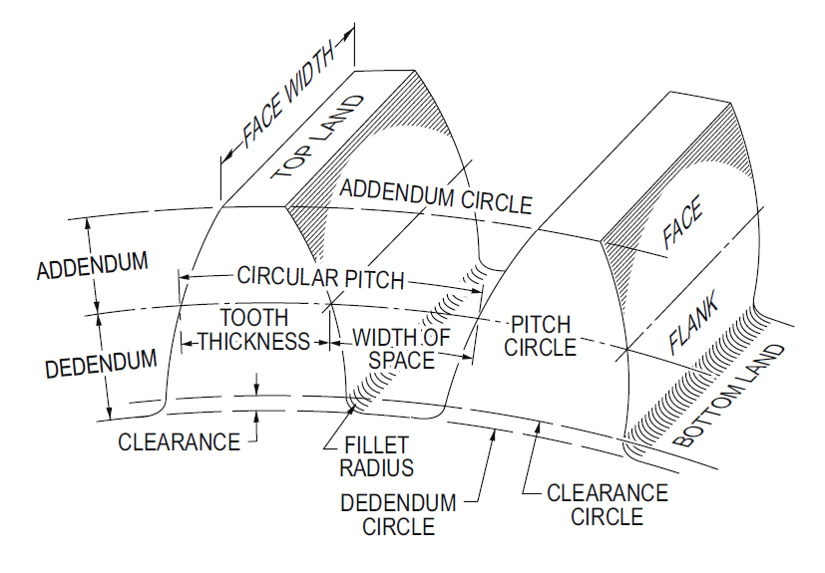
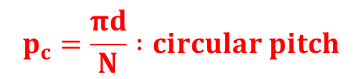

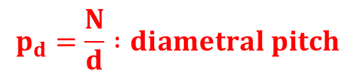


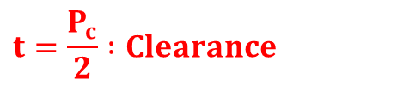

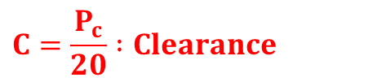


$$=F$$
$$p_{d}=\frac{N}{d} :diametral pitch$$
$$p_{c}=\frac{πd}{N} :circular pitch$$
$$m=\frac{1}{p_{d}} :module$$
$$m$$
$$=p_{c}$$
$$t=\frac{P_{c}}{2} :Clearance$$
=t
$$m+C$$
$$C=\frac{P_{c}}{20} :Clearance$$
=$C$

Slide 7
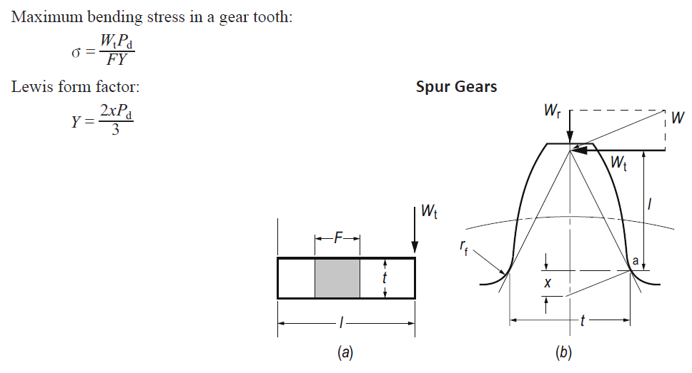



$$F :Face Width$$
$$\tan\left(θ\right)=\frac{t/2}{l}=\frac{x}{t/2}$$
→ $x=\frac{t^{2}}{4l}$
$$θ$$
$$θ$$

